Slide 1
Portafolio Emisora Comunitaria Positiva 101.1 FM

Slide 2
Emisora Comunitaria Positiva 101.1 FM
PERTENECE
A la Asociación para la Integración de Juventudes Comunitarias Transmitir identificada con el NIT 820,004,918 – 9 con resolución del Ministerio de Comunicaciones 001206 del Mayo 12 de 2009.
Actualmente nos encontramos en la ciudad de Tunja Cra 4 # 45 - 96.
MISIÓN
Ser una emisora de servicio comunitario dinámica, que informe a sus oyentes del acontecer local y que a su vez ofrezca espacios formativos de recreación y cultura; promoviendo el desarrollo integral, la convivencia pacífica y despertando el sentido de pertenencia en la Ciudad de Tunja.
Para mayor información de la emisora puedes visitar nuestra página web www.positiva.fm
Para información sobre nuestra asociación puedes visitar www.transmitir.positiva.fm

Slide 3




REDES SOCIALES
Positiva Tunja 22,100
@positivafmradio 10,100
PositivaTunja 4,600

Slide 4
1.
¿Por qué escucharnos?
Síguenos para que puedas entenderlo

Slide 5
Somos una radio de servicio y damos noticias con sentido social,
Positiva la radio que está contigo, ¡Mejor!”

Slide 6
VISIÓN
Positiva seguirá siendo una emisora sostenible y fortalecida organizacionalmente, gozando de la aceptación de la comunidad tunjana que a su vez se sienta orgullosa de su emisora, participando activamente en la construcción de una mejor ciudad con grandes valores y cultura ciudadana y proyectándonos a mediano plazo como el principal medio de participación comunitaria con principios de veracidad profesionalismo y seriedad. Nuestra meta en el 2029 es ser la mejor emisora comunitaria de Colombia.

Slide 7
OBJETIVO
Crear y difundir programas radiales de interés para los diferentes sectores de la comunidad Tunjana que contribuyan al mejoramiento de la calidad de vida de la comunidad en general, impulsando los procesos de participación y fomentando la cultura colectiva.

Slide 8
OBJETIVOS ESPECÍFICOS
Satisfacer las necesidades de información y entretenimiento de la gente que vive en la ciudad de Tunja.
Proveer una alternativa a la radiodifusión tradicional y una voz para todos, ofreciendo especialmente una oportunidad de difusión para los jóvenes.
Proveer un lugar accesible para la expresión creativa de músicos y artistas, fomentando la opinión local y promoviendo el sentimiento de pertenencia y amor a la cultura rescatando la autenticidad.
Generar empleo

Slide 9
OBJETIVOS ESPECÍFICOS
Brindar a la comunidad tunjana espacios radiales de encuentro e interlocución a través de la emisora, con programas de participación ciudadana y comunitaria, vinculando a todos los sectores sociales del municipio, para fortalecer la democracia, el tejido social y la convivencia pacífica.
Fortalecer las organizaciones vinculadas en nuestra base social a través de proyectos de formación en temas de comunicación y medios.
Prestar eficientemente el servicio de radiodifusión a la comunidad.

Slide 10
OBJETIVOS ESPECÍFICOS
Promover la vivencia de una cultura ciudadana basada en los valores y estilos de vida saludables.
Realizar programas educativos que promocionen y difundan el desarrollo integral en la dimensión del ser humano.

Slide 11
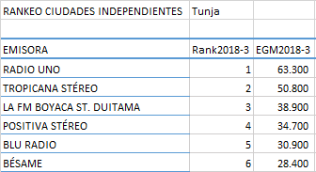
INFORME DE AUDIENCIAS
EGM: 34,700 Tunja, Paipa y Duitama
ECAR: 17.000 Tunja
.

Slide 12
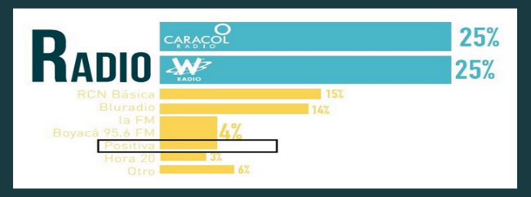
INFORME DE AUDIENCIAS
Nuestro noticiero ENERGÍA POSITIVA según la medición de cifras y conceptos es uno de los medios noticiosos que consultan los boyacenses de mayor credibilidad, superando la Hora 20 de Caracol. “Fue el único medio radial 100% Boyacense e independiente que aparece en el panel de cifras y conceptos. Es el resultado de una propuesta autónoma y con equilibrio informativo.

Slide 13

Positiva en Cifras
Según EGM somos la emisora independiente más importante del departamento de Boyacá
Somos la única emisora comunitaria que se encuentra en el TOP 10 según el ECAR
Tenemos 6.100 oyentes por streamming de TuneIn Radio
Más de 1.000 oyentes con la App de Positiva
Único Noticiero local con credibilidad

Slide 14

Noticiero Energía Positiva

Slide 15
NOTICIERO ENERGÍA POSITIVA
Con la dirección de Angela Merchán, y el equipo compuesto por Daniel Parra, Jackson Sánchez y diversos periodistas de medios alternativos independientes que nos colaboran con sus aportes noticiosos para enriquecer nuestra información local y departamental.
Noticias
Sentido Social
Cultura
Ética y
Entretenimiento

Slide 16
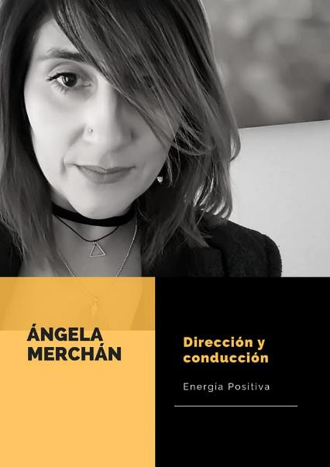
NOTICIERO ENERGÍA POSITIVA
Comunicadora Social y licenciada en Periodismo por el gobierno español.
Trabaja hace más de 20 años en emisoras radiales, en espacios de índole informativo, Ha estado vinculada a la televisión a través del Canal 13; se desempeñó como jefe de comunicaciones del Festival Internacional de la Cultura. Dirige las comunicaciones del proyecto Epigenética y Neurodesarrollo .
En Positiva consolidó el único programa de género en Boyacá el cual inició siendo una ventana para emprendedores, en la dirección y frente a las necesidades poblacionales dio un giro para hablar temas transcendentales como violencias, empoderamiento, liderazgo, autocuidado y familia.
Durante cuatro años fue la editora cultural. En el 2019 asumió la Dirección del espacio informativo, el cual se enfoca en trazar una ruta de ayuda a las comunidades y sus proyectos, genera espacios de retroalimentación con las administraciones locales y da voz a través de columnas a personajes que inciden en la conciencia colectiva

Slide 17

NOTICIERO ENERGÍA POSITIVA
Comunicador Social y Periodista. Ha trabajado en medios de impresos como lo son: el periódico El Nuevo Día, así mismo, en canales de televisión regionales como presentador y periodista destacando las acciones sociales de la comunidad ibaguereña. Llegó a la capital boyacense en el 2015 y trabajó en el programa de educación para adultos “Palabras Mayores”. Hace parte del Teatro Popular de Tunja, una fundación cultural sin ánimo de lucro que cumple una valiosa labor social a través del arte y la cultura permitiendo llenar el compromiso social de los barrios sur orientales de la cuidad de Tunja.
Hoy en día hace parte de Energía Positiva, y es el contacto directo de la comunidad. A través de este espacio se abren cada mañana los micrófonos a la comunidad para que sean ellos quienes hablen directamente; allí revelan las necesidades, problemáticas y desigualdades que pueda presentar la comunidad; Su rol es ser puente con quienes pueden dar respuesta desde las administraciones locales o instituciones.
Las crónicas y entrevistas a personajes que resultan invisibilizados por la misma comunidad resultan desafiantes, pues dignifican y dan voz a quienes han trabajado por sus familias y comunidades desde el anonimato.

Slide 18
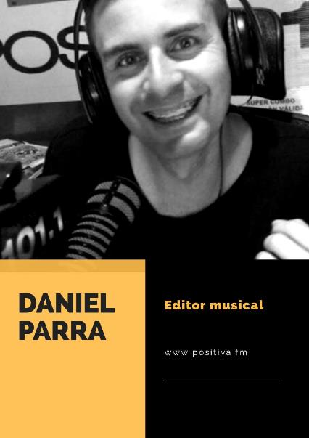
NOTICIERO ENERGÍA POSITIVA
Tunjano, estudiante de último semestre de Comunicación social; desde hace 22 años disfruta de compartir su música a través de las mejores mezclas. Ha sido Dj en Bogotá, Tunja y ha llevado su toque a diferentes ciudades a nivel nacional e internacional. A los 17 años se enamoró de la radio y desde entonces es un melómano que se goza su trabajo tras el micrófono. Se encarga de las notas musicales e internacionales y de ser el locutor control durante Energía; conduce la sección Porque prevenir es mejor que curar con la secretaría de protección social, donde se abordan diversos temas de salud, desde salud sexual y reproductiva, hasta estilos de vida saludable, vacunación, etc. Los funcionarios con su experiencia y conocimiento explican y llegan a los oyentes con información muy relevante que consigue cautivar a nuestra audiencia.

Slide 19
SISTEMA INFORMATIVO
ENERGÍA POSITIVA

Slide 20
NOTICIERO ENERGÍA POSITIVA
Se emite de 6:00 a.m a 9:00 a.m , es un formato serio
Se presenta información de manera elocuente y veraz con énfasis en la ciudad de Tunja
Es de constante participación ciudadana, con información actualizada local y nacional, en el cual se recalcan las noticias positivas acompañados de la buena música y la calidez que nos caracteriza.
Se realizan entrevistas a personalidades locales y nacionales
Los oyentes que escuchan esta franja son adultos contemporáneos que se encuentran en el rango de edades de 25 a 60 años de edad.

Slide 21
NOTICIERO ENERGÍA POSITIVA
Notas de salud “porque prevenir es mejor que curar”, cultura y de los diferentes servicios públicos, creación y asesorías para las empresas con la Cámara de Comercio de Tunja, entre otras.
Apoyo para la salud mental con la psicóloga Lenis Mejía y demás invitados que diariamente enriquecen nuestras franjas noticiosas.
Se organizan los PREMIOS ENERGÍA POSITIVA, con esos personajes que desde sus territorios y a través de diferentes proyectos han generado cambios en la región.

Slide 22
SISTEMA INFORMATIVO
ENERGÍA POSITIVA
DEFENSORIA DEL PUEBLO | CHIDO NOTICIAS | 7 N NOTICIAS | PANORAMA REGIONAL
PRIMERO EN POLÍTICA | EL INFORMANTE | VEOLIA CONTIGO | RENÉ JIMÉNEZ
POLICÍA METROPOLITANA | ECOLOGÍA | PROTECCIÓN SOCIAL | CÁMARA DE COMERCIO
NIÑAS CIENTÍFICAS | CARLOS RAMÍREZ | CRUZ ROJA | BOMBEROS VOLUNTARIOS

Slide 23
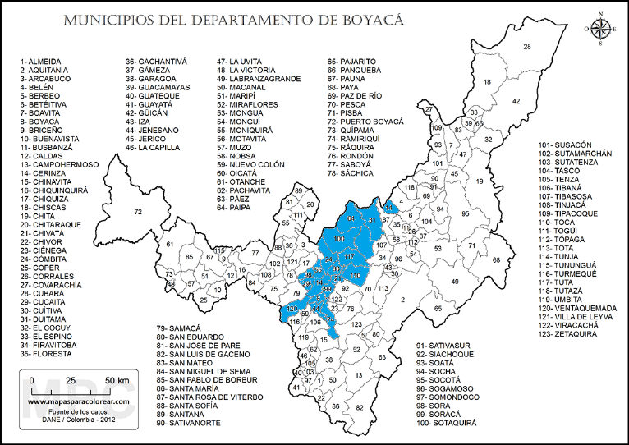
CUBRIMIENTO 101,1 FM

Slide 24
172,548
Habitantes tiene Tunja. POSITIVA 101.1 FM tiene cubrimiento de la ciudad y los municipios aledaños

Slide 25
6,339 usuarios/día
187,750 usuarios/mes
270,498 usuarios
www.positiva.fm
www.positiva.fm
En febrero el mes de más visitas a la web

Slide 26

En la hora de manito arriba se proponen canciones nuevas y se permite a los oyentes votar y escoger si se queda en nuestra programación o si no debe ingresar. Se da la oportunidad a los artistas locales de colocar sus canciones a conocimiento del público y ver si gozan de la aceptación. Es una vitrina excelente para poder mostrar nuevos talentos, proyectos innovadores y tendencias a nivel mundial. Dirigido por Daniel Parra F.
MANITO ARRIBA

Slide 27

Es un programa musical especializado. Un espacio donde los oyentes se encuentran con lo mejor de los clásicos del pop, rock, disco, dance de los 70’s, 80’s y 90’s de lunes a viernes de 12:00 m a 2:00 pm con notas culturales y educativas de la Universidad de Boyacá. Esta franja la escucha principalmente el adulto contemporáneo con un rango de edades de 20 a 45 años de edad. Dirigido por Ricardo Muñoz C.

Slide 28

3 horas dedicadas al entretenimiento, donde según los eventos se ajusta los invitados y noticias para como su nombre lo dice: poder estar en oídos de todo el mundo: hacemos noticias desde la elección de los personeros en los colegios, homenajes en el día de la mujer, PQR de la comunidad sobre el estado de las vías, información de salud, notas de acondicionamiento físico y estilos de vida saludable, apoyo psicológico y orientación escolar, artistas locales y nacionales presentan sus lanzamientos, y toda la actualidad nacional con noticias y variedades.

Slide 29
EN OÍDOS DE TODO EL MUNDO
Noticias
Entretenimiento: Farándula, notas curiosas y artistas
PQR de la comunidad

Slide 30

Los fines de semana son de rumba y relax, por eso cambiamos un poco nuestro estilo musical para sumergirnos en la combinación de géneros, incluyendo algo de música tropical que goza de gran aceptación entre nuestras audiencias, permitiendo que seamos su compañía en sus noches de reuniones familiares y plan de amigos. Somos la mejor opción del fin de semana. Se emite los días viernes y sábados de 6:00 pm a 3:00 a.m, los oyentes de esta franja son estudiantes de colegio y universidad cuyas edades oscilan de los 15 a 35 años de edad. Dirige Daniel Parra F

Slide 31

Programación musical constante, con una variación de una canción en español y una en ingles durante 8 horas continuas donde se mezclan los éxitos de todos los tiempos y los nuevos éxitos. Es una gran vitrina para mostrar lo que realizan nuestros artistas locales. Se realiza todos los sábados de 10:00 am a 6:00 pm esta franja tiene gran acogida en el público en general cuyas edades oscilan de los 15 a 60 años de edad por el amplio espectro musical que abarca. Dirige Ricardo A. Muñoz C.

Slide 32

Es un programa especializado en el que mezclamos dos conceptos vanguardistas: la lucha por el reconocimiento de género y el emprendimiento fomentando el liderazgo y orientando a los emprendedores para cumplir sus metas. Se realiza los sábados de 8am a 10am y Se emite por temporadas. Esta franja la escuchan principalmente mujeres cuyas edades oscilan de los 15 a 50 años de edad por los diversos temas que se tratan. Hemos tratado de ampliar nuestros temas para que sea interdisciplinario y tenga una trascendencia especial en el público. Dirigido por la periodista y comunicadora social Ángela Merchán.

Slide 33

Programa donde se capta la mayor participación del público porque en éste se resumen las veintiún canciones más solicitadas por la audiencia en general de esta estación radial durante la programación habitual y diaria de positiva; con sus respectivas votaciones y comentarios sobre artistas, música, clásicos que fueron número uno en otra época, evocando siempre lo mejor. Se realiza el día domingo de 10:00 am a 1:00 pm. Esta franja la escucha principalmente estudiantes de universidad y trabajadores cuyas edades oscilan de los 15 a 30 años de edad. Dirige Daniel H. Parra F.

Slide 35
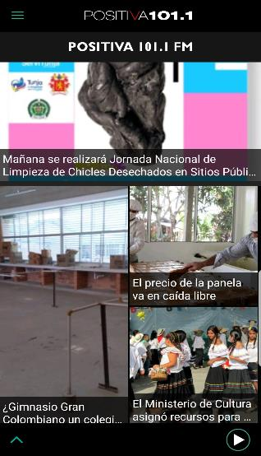
NUESTRA APP POSITIVA FM
Está disponible en app store y y play store
Place your screenshot here

Slide 36

PÁGINA WEB
Nuestra página web www.positiva.fm está disponible las 24 horas para que nos sintonicen desde cualquier lugar del mundo o por TuneIn Radio como Positiva FM
Place your screenshot here

Slide 37
GRACIAS
¿Tiene alguna pregunta?
Estoy pendiente para responder todas sus inquietudes.
JACQUELINE ENRIQUEZ M.
EJECUTIVA COMERCIAL
Celular: 3015675279
Tel local: (8)7470789
email: jackie@positiva.fm

Slide 38


